Slide 1


Slide 2

სოციალური დაცვის სისტემა -
12 თვის ანგარიში

Slide 3
2020 წლის იანვრიდან გაიზარდა მოწყვლადი ჯგუფებისთვის გათვალისწინებული ყოველთვიური დახმარების ოდენობა:
ასაკით პენსიის ოდენობა -220 ლარი;
ფულადი სოციალური გასაცემლები
მკვეთრად გამოხატული შეზღუდული შესაძლებლობის
მქონე პირი - 220 ლარი;
შეზღუდული შეასძლებლობის მქონე ბავშვი - 220 ლარი;
მნიშვნელოვნად გამოხატული შეზღუდული შესაძლებლობის
მქონე პირი - 140 ლარი.
ასაკით პენსიის/სოციალური პაკეტის ოდენობის ზრდის
გათვალისწინებით გადაანგარიშდა სახელმწიფო
კომპენსაციები, მაღალმთიან დასახლებაში მუდმივად
მცხოვრებ პირთა პენსიის/სოციალური პაკეტის დანამატი

Slide 4
სოციალური დაცვა | 3 126 000 000
საპენსიო უზრუნველყოფა | 2 230 000 000
მიზნობრივი ჯგუუფების სოციალური დახმარებები | 793 000 000
სოციალური რეაბილიტაცია და ბავშვზე ზრუნვა | 37 400 000
სოციალური შეღავათები მაღალმთიან დასახლებაში | 58 300 000
სახელმწიფო ზრუნვის, ტრეფიკინგის მსხვერპლთა დახმარება | 7 000 000
2020 წლის სოციალური გასაცემლების გადანაწილება

Slide 5
პენსიის ოდენობის დინამიკა
2003-2020 წ.წ.

Slide 6
მიზნობრივი სოციალური დახმარება -
საარსებო შემწეობა
ორიენტირებულია ბავშვებისა და ბავშვიანი ოჯახების
საჭიროებებზე;
მიზნობრივი ჯგუფების სოცილური დახმარება
არის დიფენერცირებული, უფრო მეტ დახმარებას იღებს ის ოჯახი, რომელიც უფრო ღარიბია;
დაფუძნებულია ობიექტურ კრიტერიუმებზე, ამოღებულია სოციალური აგენტის სუბიექტური აზრი;
ბავშვის ბენეფიტი გაზრდილია 50 ლარამდე;
ფარავს მოსახლეობის 13%, დაახლოებით 485000 პირს, მათ შორის 35.3% ბავშვია.

Slide 7
სსიპ „ადამიანით ვაჭრობისა და ტრეფიკინგის მსხვერპლთა, დაზარალებულთა დახმარების სახელმწიფო ფონდის ტრანსფორმაციის შედეგად
ჩამოყალიბდა „სახელმწიფო ზრუნვისა და ტრეფიკინგის მსხვერპლთა, დაზარალებულთა დახმარების სააგენტო“
სოციალური ზრუნვის სისტემის ინსტიტუციური ცვლილებები
გაერთიანდა სახელმწიფო ზრუნვისა და მხარდაჭერის მომსახურებები ერთი ქოლგის ქვეშ
დაიხვეწა და ჩამოყალიბდა უფრო მოქნილი ახალი ორგანიზაციული სტრუქტურა
გაიზარდა სოციალურ მუშაკთა შრომის ანაზღაურება და ოგანიზაციის საშტატო ოდენობა
ფუნქციონირება დაიწყო ბავშვთა დახმარების ცხელმა ხაზმა - 111

Slide 8
სააგენტოს ამჟამინდელი მიმართულებებია
მეურვეობა-მზრუნველობა
საერთაშორისო შვილად აყვანის ურთიერთობებში ცენტრალური ორგანოს ფუნქციების შესრულება
ბავშვთა დაცვა და დახმარება
ქალთა მიმართ და ოჯახში ძალადობის მსხვერპლთა რეაბილიტაცია და გაძლიერება
შშმ პირთა მხარდაჭერა და სოციალური ფუნქციონირების ამაღლება
ხანდაზმულებზე ზრუნვა და ღირსეული სიბერის ხელშეწყობა
ტრეფიკინგის მსხვერპლთა დაცვა და მხარდაჭერა

Slide 9


მეურვეობა და მზრუნველობა
მცირე საოჯახო ტიპის სახლებში მომსახურებას იღებს 315 ბავშვი
რეინტეგრაციის შემწეობას იღებს 504 ბავშვის ბიოლოგიური ოჯახი
დედათა და ბავშვთა თავშესაფარში მომსახურებას იღებს 68 ბენეფიციარი
(მათ შორის, 28 დედა და
40 ბავშვი).
მიუსაფარ ბავშვთა თავშესაფრებში მომსახურებას იღებს
202 ბავშვი
მინდობით აღზრდის მომსახურებას იღებს
1584 ბენეფიციარი

Slide 10
სოციალური რეაბილიტაციის და ბავშვზე ზრუნვის პროგრამის გავლილი ეტაპები, სად ვართ დღეს და რა მიმართულებით ვვითარდებით
გაიზარდა სოციალური სერვისების (დღის ცენტრები, ადრეული ინტერვენცია, ბავშვთა აბილიტაცია/რეაბილიტაცია, სათემო ორგანიზავიები) რაოდენობა და გეოგრაფიული ხელმისაწვდომობა. ბენეფიციარებს სერვისები მიეწოდება 200-მდე ორგანიზაციის მიერ
ცვლილებები აუცილებელია პროგრამის კიდევ უფრო გაფართოვებისა და გრძელვადიანი მდგრადობისთვის
სოციალური სერვისების ხარისხის გაუმჯობესების მიზნით დაიხვეწა სხვადასხვა მომსახურების სტანდატრები (მათ შორის დღის ცენტრების, ადრეული ინტერვენციის, მძიმე და ღრმა შეზღუდული შესაძლებლობის მქონე ბავშვთა სადღერამისო მომსახურების)
გაიზარდა სერვისების დაფინანსება (დღის ცენტრების, დედათა და ბავშვთა თავშესაფრის, სათემო ორგანიზაციების)
58-მდე გაიზარდა შშმ პირთა საოჯახო ტიპის დამოუკიდებელი ცხოვრების ხელშემწყობი მომსახურებით უზრუნველყოფის კომპონენტში 58-მდე გაიზარდა ბენეფიციართა ლიმიტი. შესაბამისად, შეიქმნება რამდენიმე ახალი სერვისი, ძირითადად ფსიქიატრიული სტაციონარული მომსახურების მიმწოდებელ დაწესებულებაში მკურნალობაზე მყოფი პირებისთვის, რომლებიც აღარ საჭიროებენ სტაციონარულ მომსახურებას და ფსიქიკური დარღვევების მქონე შშმ პირთა თავშესაფარში მყოფი პირებისთვის.

Slide 11

სოციალური რეაბილიტაციისა
და ბავშვზე ზრუნვის მომსახურებები
ოჯახის გაძლიერების მომსახურებები
მხარდაჭერის მომსახურებები
24-საათიანი სერვისები
დედათა და ბავშვთა თავშესაფრით უზრუნველყოფის ქვეპროგრამა.
მინდობით აღზრდის ქვეპროგრამა.
მცირე საოჯახო ტიპის სახლებში მომსახურებით უზრუნველყოფის ქვეპროგრამა.
მიუსაფარ ბავშვთა თავშესაფრით უზრუნველყოფის ქვეპროგრამა.
სათემო ორგანიზაციებში მომსახურებით უზრუნველყოფის ქვეპროგრამა.
მძიმე და ღრმა შეზღუდული შესაძლებლობის ან ჯანმრთელობის პრობლემების მქონე ბავშვთა სპეციალიზებული საოჯახო ტიპის მომსახურების ქვეპროგრამა.
წლის განმავლობაში მომსახურებით სარგებლობს 2400 -მდე ბენეფიციარი
კრიზისულ მდგომარეობაშიმყოფი ბავშვიანი ოჯახების დახმარების ქვეპროგრამა.
მზრუნველობამოკლებული ბავშვების რეინტეგრაციის ქვეპროგრამა. დღის ცენტრებში მომსახურებით უზრუნველყოფის ქვეპროგრამა.
წლის განმავლობაში მომსახურებით სარგებლობს 4300 ბენეფიციარი
ბავშვთა ადრეული განვითარების ხელშეწყობის ქვეპროგრამა.
ბავშვთა რეაბილიტაცია/აბილიტაციის ქვეპროგრამა.
ომის მონაწილეთა რეაბილიტაციის ხელშეწყობის ქვეპროგრამა.
დღის ცენტრებში მომსახურებით უზრუნველყოფის ქვეპროგრამა.
დამხმარე საშუალებებით უზრუნველყოფის ქვეპროგრამა.
ყრუთა კომუნიკაციის ხელშეწყობის ქვეპროგრამა.
განვითარების მძიმე და ღრმა შეფერხების მქონე ბავშვთა ბინაზე მოვლით უზრუნველყოფის ქვეპროგრამა.
წლის განმავლობაში მომსახურებით სარგებლობს 6000 -მდე ბენეფიციარი

Slide 12
შეზღუდული შესაძლებლობის მქონე პირების შეფასების სოციალური მოდელი
შეზღუდული შესაძლებლობის შეფასებისა და სტატუსის განსაზღვრის ახალი მეთოდოლოგიისა და სისტემის პილოტირება განხორციელდა აჭარის რეგიონში
ზრდასრული შშმ პირების შეფასებისთვის შერჩეული იქნა ინსტრუმენტი - Disability Assessment Schedule 2.0 (WHODAS 2.0)
18 წლამდე ასაკის ბავშვებისათვს - MDS, რომელიც შემუშავდა ჯანმრთელობის მსოფლიო ორგანიზაციის კითხვარის -Model Disability Survey - მოდიფიცირების შედეგად
საფრანგეთის განვითარების სააგენტოს ტექნიკური მხარდაჭერით პილოტირება ხორციელდება სამცხე-ჯავახეთის რეგიონში;
ახალ საპილოტე რეგიონად განისაზღვრა შიდა ქართლი (გორი, ხაშური)

Slide 13
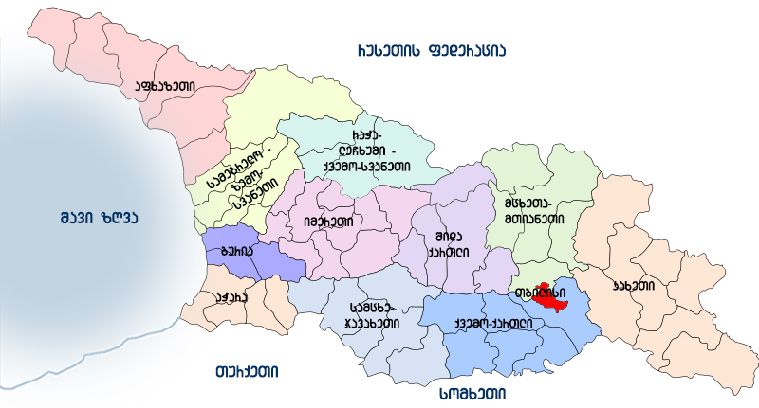


ტეფიკინგი, ქალთა მიმართ და ოჯახში ძალადობა
513 ბენეფიციარმა
თავშესაფრის მომსახურებით ისარგებლა
კრიზისული ცენტრის მომსახურებით ისარგებლა
491 ბენეფიციარმა
ძალადობის საკითხებზე საკონსულტაციო ცხელი ხაზის 116 006 მომსახურებით ისარგებლა
2082 პირმა
თავშესაფარი თბილისი, გორი, ქუთაისი, ბათუმი , სიღნაღი კრიზისული თბილისი, გორი, ქუთაისი, ოზურგეთი, მარნეული
567
ბავშვთა დახმარების ცხელი ხაზის 111 მომსახურებით ისარგებლა

Slide 14
განხორციელდა მოწყვლადი ჯგუფების საჭიროებების კვლევა და შესაბამისი ინტერვენციები
24 საათიანი ზრუნვის მომსახურებებისათვის მომზადდა სახელმძღვანელო ინსტრუქციები
კორონავირუსით
(SARS-COV-2) გამოწვეული ინფექციის (COVID-19) გავრცელების პირობებში განხორციელებული საქმიანობა
დღის ცენტრების ქვეპროგრამით მოსარგებლე 2127 ბენეფიციარს გადეცა 160-ლარიანი კვების ვაუჩერი (ჯამში 340 320 ლარის ღირებულების).
ქ. თბილისში გაიხსნა საკარანტინე სივრცე, რაც გულისხმობდა 24-საათიან ზრუნვის დაწესებულებებში გადაყვანამდე, ბავშვის 14 დღით განთავსებას.
ძალადობის მსხვერპლთა თავშესაფარში მოეწყო საიზოლაციო სივრცე, რაც გულისხმობდა ბენეფიციარების 14 დღით განთავსებას და ამის შემდეგ მათ თავშესაფრებში გადაყვანას.

Slide 15
მიმდინარე და დაგეგმილი
პროცესები
მიმდინარეობს სოციალურ მუშაკთა საქმიანობის პროფესიული ზედამხედველობა - სუპერვიზია.
ვიწყებთ ფსიქოლოგების საქმიანობის პროფესიული ზედამხედველობას - სუპერვიზიას.
მიმდინარეობს მუშაობა სექსუალური ძალადობის მსხვერპლი ბავშვებისათვის ახალი სერვისის შექმნის მიმართულებით.
დაწყებულია შშმპ დიდი ინსტიტუციების დეინსტიტუციონალიზაციის პროცესი პარტნიორ ორგანიზაციებთან ერთად
დაწყებულია ჩვილ ბავშვთა სახლის დეინსტიტუციონალიზაციის პროცესი
ფართოვდება ბავშვთა დახმარების საკითხებზე საკონსულტაციო ცხელი ხაზის - 111 მანდატი. (ნარკო და აზარტულ თამაშებზე დამოკიდებულ ბავშვთა და მოზარდთა კონსულტირება/დახმარება)
დაწყებულია მატერიალიზებული ვაუჩერის ელექტრონული შეტყობინებით ჩანაცვლების პროცესი
მიმდინარეობს შვილად აყვანის ერთიანი რეესტრის დიჯიტალიზაციის პროცესი
მიმდინარეობს ქვეპროგრამების ადმინისტრირების შესაბამისი ელექტრონული პორტალის განახლების პროცესი.

Slide 16

შრომის უსაფრთხოების მიმართულებით განხორციელებული საქმიანობა

Slide 17
2020 წლის იანვარში დეპარტამენტის სამმართველოების სტრუქტურა ჩაქმოყალიბდა შემდეგნაირად:
ინსპექტირების სამმართველოში შეიქმნა აქვს 4 განყოფილება:
სოციალური ზრუნვის სისტემის ინსტიტუციური ცვლილებები
მსუბუქი მრეწველობის განყოფილება
მშენებლობის განყოფილება
სამთო-მოპოვებითი მრეწველობის განყოფილება;
მომსახურების სექტორის
მონიტორინგისა და ზედამხედველობის სამმართველოში შეიქმნა 2 განყოფილება:
უბედური შემთხვევის მოკვლევისა და სწრაფი რეაგირების განყოფილება;
იძულებითი შრომის, შრომითი ექსპლუატაციის პრევენციის და შრომითი უფლებების განყოფილება.

Slide 18
1. სამუშაო ადგილზე შრომის პირობების ინსპექტირება:
შრომის პირობების ინსპექტირების 2019 წლის სახელმწიფო პროგრამა;
„შრომის უსაფრთხოების შესახებ“ საქართველოს ორგანული კანონი;
2. იძულებითი შრომისა და შრომითი ექსპლუატაციის პრევენციის და მათზე რეაგირების მიზნით სახელმწიფო ზედამხედველობა:
3. სამუშაო ადგილებზე ახალი კორონავირუსის (COVID-19) გავრცელების პრევენციის მიზნით შემუშავებული რეკომენდაციების აღსრულება
შრომის პირობების ინსპექტირების დეპარტამენტი ზედამხედველობის მიმართულებები

Slide 19
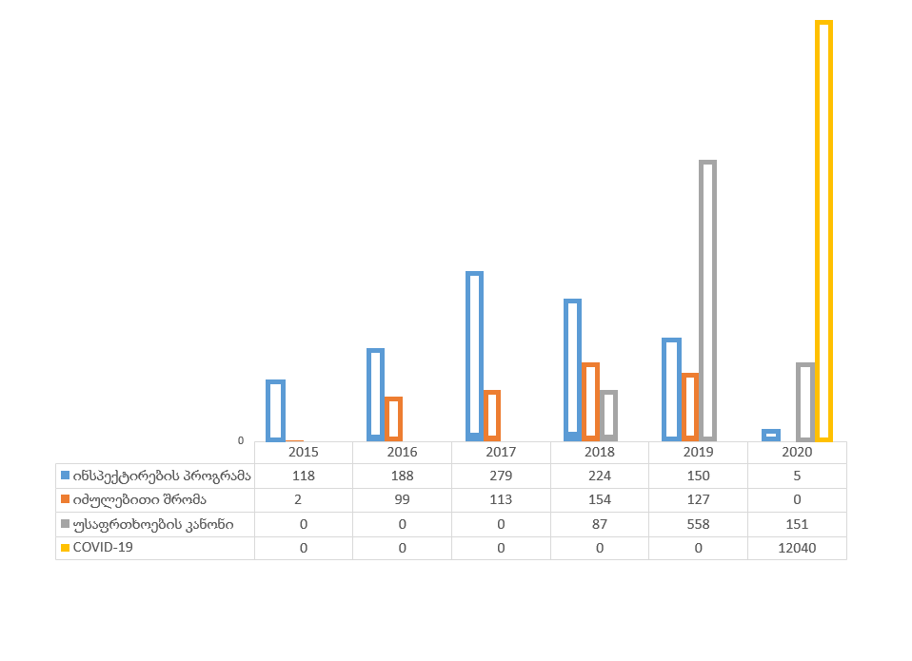
შრომის ინსპექციის მიერ 2015 წლიდან-2020 წლის 13 ივნისისთვის შემოწმებული ობიექტების რაოდენობა

Slide 20
სამუშაო ადგილზე დაღუპულთა და დაშავებულთა რაოდენობები
2018-2020 წლის 18 ივნისის მდგომარეობით
2019 წლისა და 2020 წლის პირველი ნახევრების შედარებისას
დაღუპულთა რაოდენობა შემცირებულია 35 %

Slide 21
აკრედიტებული პროგრამის ფარგლებში გადამზადდა 5000 შრომის უსაფრთოების სპეციალისტი;
ცნობიერების ამაღლების მიმართულებით შემუშავებული ელექტრონული კითხვარის საშუალებით შეგროვდა 800 პასუხი შრომის უსაფრთხოების მიმართულებით ღონისძიებების სწორად დაგეგმვისა მიზნით;
სამუშაო ადგილებზე COVID-19-ის გავრცელების პრევენციის მიზნით:
შეიქმნა ელექტრონული სისტემა ეკონომიკური საქმიანობის ეფექტური/მობილური მონიტორინგის მიზნით;
მომზადდა ელექტრონულ სისტემაში რეგისტრაციის ინსტრუქცია;
საქართველოს მასშტაბით მობილიზდა 6 ზედამხედველი 567 მონიტორინგის ჯგუფი, რომელთა საქმიანობის კოორდინაციას ახდენს შრომის პირობების ინსპექტირების დეპარტამენტი;
დეპარტამეტნის მიერ რეგიონულ დონეზე მონიტორინგის ჯგუფები გადამზადდნენ პრაქტიკული მიმართულებით;
ზედამხედველობის განმახორციელებელი პირებისათვის მომზადდა ინსპექტირების კითხვარის შევსების სახელმძღვანელო;
ცნობიერების ამაღლების მიმართულებით 14 სექტორული ასოციაციის 600-მდე წარმომადგენელთან განხორციელდა სამუშაო შეხვედრა;
მიმდინარე და დაგეგმილი პროცესები

Slide 22
დასაქმების ხელშეწყობის მიმართულებით განხორციელებული საქმიანობა

Slide 23
2019 წლის 31 ოქტომბერს შეიქმნა დასაქმებაზე და დასაქმების ხელშეწყობაზე ორიენტირებული უწყება -
სსიპ - დასაქმების ხელშეწყობის სახელმწიფო სააგენტო
დასაქმების ხელშეწყობის სისტემის ინსტიტუციური ცვლილებები
სააგენტოს მიზანია დასაქმებისა და შრომის ბაზრის აქტიური პოლიტიკის გატარება, ასევე საზღვარგარეთ ლეგალური დასაქმების (ცირკულარული შრომითი მიგრაციის) შესაძლებლობების შექმნა.
სააგენტოს ბენეფიციარები არიან საქართველოში მცხოვრები სამსახურის მაძიებლები, მათ შორის ქალები, ახალგაზრდები, შშმ პირები, დევნილები და იძულებით გადაადგილებული პირები და ა. შ.
სააგენტო წარმოდგენილია თბილისსა და საქართველოს
ათ სამხარეო ცნეტრში.

Slide 24
სააგენტოს ფუნქციები და სერვისები
დასაქმების ხელშეწყობის სახელმწიფო პროგრამების განხორციელება;
შრომის ბაზრის საინფორმაციო სისტემის მართვა;
სამუშაო ძალის შესახებ სტატისტიკური ინფორმაციის მოგროვება და ანალიზი;
შრომის ბაზრის აქტიური პოლიტიკის ღონისძიებების განხორციელება;
შრომითი მიგრაციის სფეროში სახელმწიფოთაშორისი სქემების განხორციელება.
საშუამავლო მომსახურება;
პროფესიული ორიენტირება და კონსულტირება;
პროფესიული მომზადება-გადამზადება;
მხარდაჭერითი დასაქმების სერვისი მოწყვლადი ჯგუფებისთვის;
სტაჟირების პროგრამა;
ხელფასის სუბსუდირების პროგრამა;
დასაქმების ფორუმების ორგანიზება.

Slide 25
პანდემიის შედეგად დაზარალებულ პირებზე კომპენსაციების გაცემა შემდეგი პირობებით:
6 თვის განმვალობაში 200 ლარი 6 თვე - დაქირავებით დასაქმებულებისთვის.
ერთჯერადი 300 ლარი - თვითდასაქმებულებისთვის.
თვითდასაქმებულთა იდენტიფიცირების მიზნით, 2020 წლის 15 მაისიდან ამუშავდა სარეგისტრაციო პორტალი.
სააგენტო ახალი კორონავირუსის (COVID-19) პანდემიის პირობებში
შედეგად 17 ივნისის მდგომარეობით
კომპენსაცია გეცმულია:
90 775 უმუშევრად დარჩენილ პირებზე - ჯამში 18 155 000 ლარი
80 081 თვითდასაქმებულზე -
24 024 300 ლარი

Slide 26
დასაქმების ხელშეწყობის სახელმწიფო სერვისებზე წვდომის გაუმჯობესება მთელი ქვეყნის მასშტაბით;
სააგენტოს
სამომავლო გეგმები
შრომის ბაზრის მართვის საინფორმაციო სისტემის განახლება და განვითარება;
თანამშრომლობის განვითარება სამოქალაქო და ბიზნეს სექტორის, ადგილობრივი ხელისუფლების და სხვა სახელმწიფო უწყებების წარმომადგენლებთან.

Slide 27
გმადლობთ ყურადღებისთვის!

